Slide 1
B组 Scrapy项目计划
19级B组
2020-03-13
汪凌风 明 昊
汪丽萍 郑泽西
闫奕涛 邵志钧

Slide 2
目录
项目目标
项目组织分工
协作与沟通
贡献值分配

Slide 3
项目目标——选择Scrapy的原因
Scrapy使用Python完成，小组成员更为熟悉；
小组成员对Scrapy更感兴趣；
Scrapy框架规模适中，符合小组成员期望；
Scrapy框架具有较为完整的文档和注释；
组内成员有Scrapy使用经历。

Slide 4
项目目标——项目内容
选择Scrapy 2.0.0版本，了解Scrapy其框架及内容；
根据文档和源码分析Scrapy框架的功能、架构及需求；
使用 Scrapy设计针对特定网站的爬虫；
根据所设计的爬虫程序分析性能，结合对源码的分析探讨是否有可以提升性能的部分；
对改进后的框架进行测试与评估。
官方网站： https://scrapy.org
Github仓库： https://github.com/scrapy/scrapy

Slide 5
项目目标——实现新的需求
为Scrapy定制可视化web用户界面。
在web界面中输入用户需要筛选的标签、目标网站等信息，为用户输出爬虫的内容，时长等，并对输出进行排版。
为用户显示爬取信息的词云。
将在web界面提供调试与编译python代码的功能。
针对一些特定网站给出性能优化方案和性能指标对比。

Slide 6
技术路线
服务器使用python语言的flask框架进行搭建。前端使用flask框架提供的前端支持与原生html语言，同时使用前端ui包Element.ui进行搭建。这是一个前后端不分离的项目。
使用场景为用户在IDE内创建一个实体对象，调用run方法。即可在浏览器内查看localhost的特定端口看到ui调试界面。
后端使用flask框架提供用于各个场景的接口。前端编写网页并且调用这些接口完成项目预期实现的功能。与实现一个线上网站的方法比较类似。

Slide 7
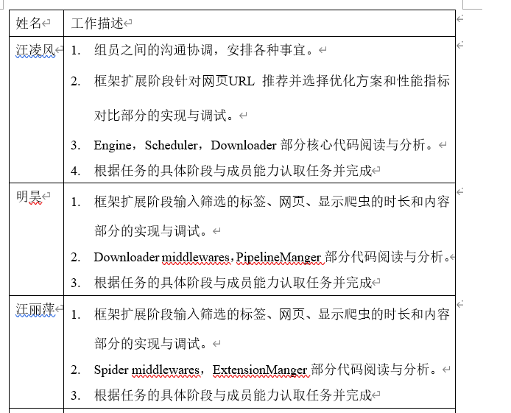
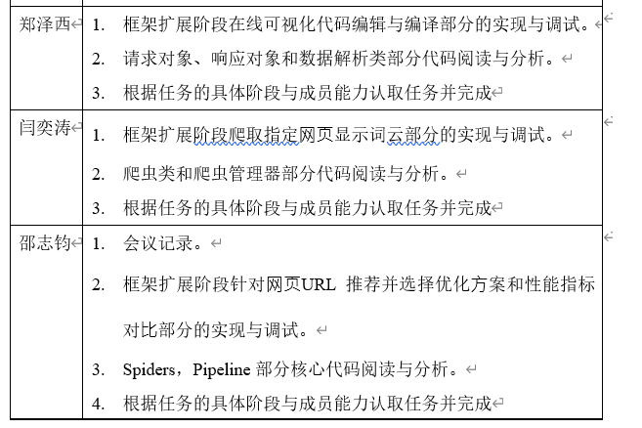
项目组织分工

Slide 8
协作与沟通——协作
工具 | 频率 | 目的
腾讯会议 | 每周1至2次 | 对具体阶段的任务进行深入分析，任务厘清，团队交流
微信群 | 随时 | 成员的交流，问题的讨论，任务的交接等
Git,文档等 | 随时 | 项目的协作，任务的交接
teambition | 后续可能会使用 | 完善协作与沟通的过程

Slide 9
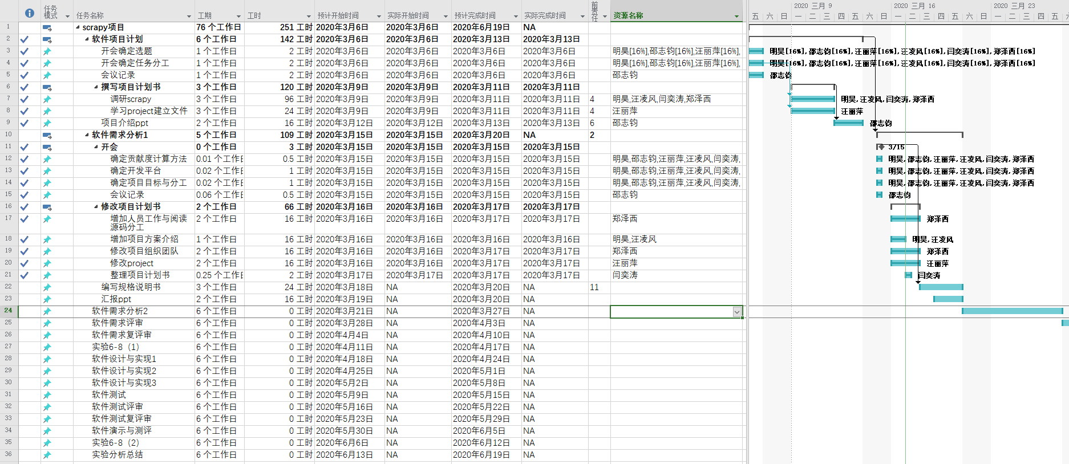
协作与沟通——进度追踪
每周可能有无法预料的情况变化，因此小组在每周六都会进行讨论。对下周的任务进行明确、细分，并对MS Project中的项目规划进行更新。
软件进度的总体安排按照老师要求以周为单位进行，每周针对特定任务，小组开会确定任务分工和计划安排，小组成员按分工内容和工期来完成本周任务。

Slide 10
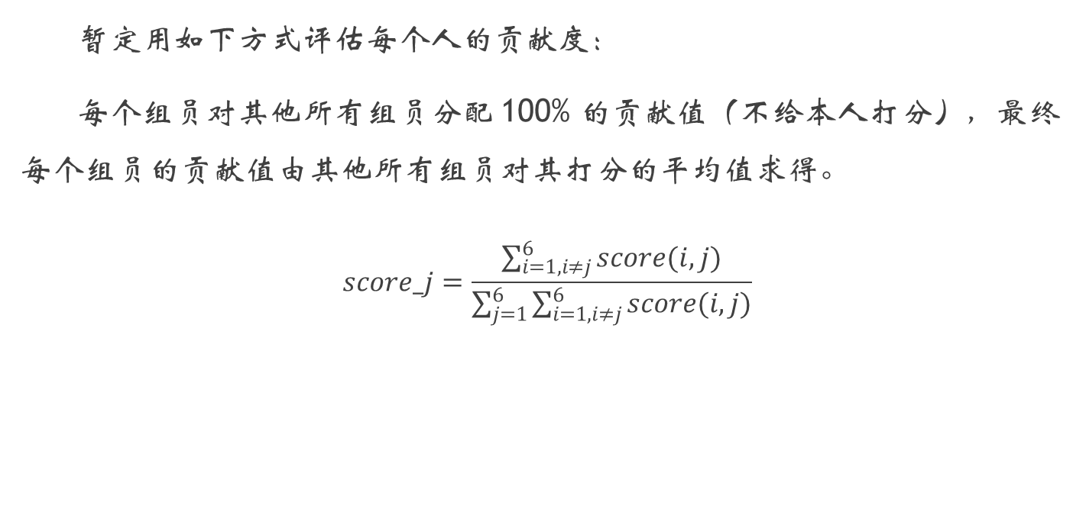
贡献度评估公式
暂定用如下方式评估每个人的贡献度：
每个组员对其他所有组员分配 100% 的贡献值（不给本人打分），最终每个组员的贡献值由其他所有组员对其打分的平均值求得。
$$score_j=\frac{\sum_{i=1,i≠j}^{6}{score(i,j)}}{\sum_{j=1}^{6}{\sum_{i=1,i≠j}^{6}{score(i,j)}}}$$

Slide 11
谢 谢 观 赏

